Slide 1
Обелиски и верстовые столбы в Санкт-Петербурге
5 класс

Slide 2
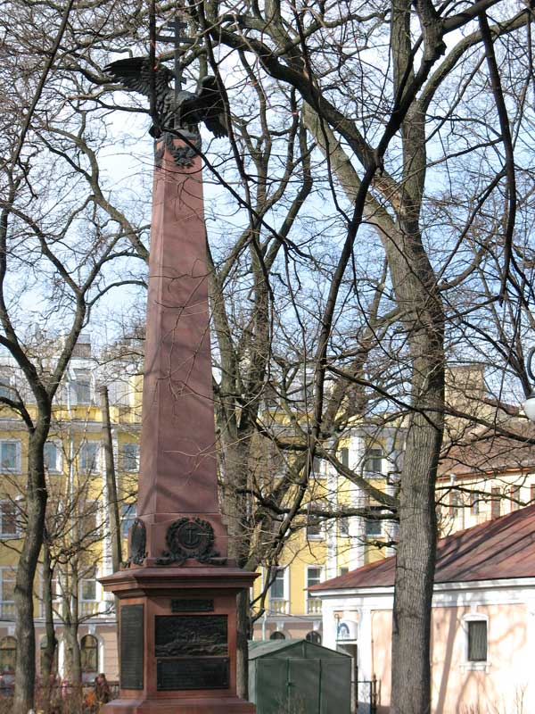
Цусимский обелиск в парке перед Никольским собором.

Slide 3
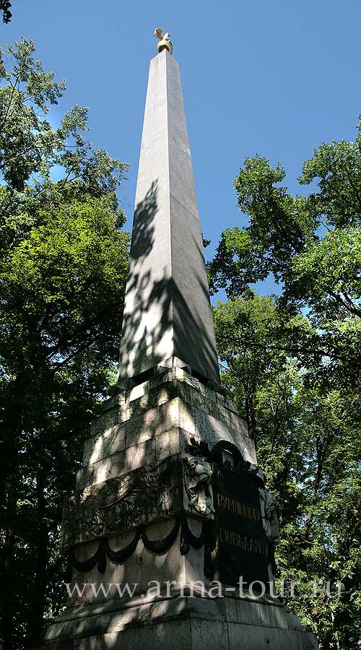
В 1795 году императрица Екатерина II повелела воздвигнуть обелиск в честь победы своих войск в русско-турецкой войне.
Создали обелиск уже при Павле Первом, в 1798 году по проекту архитектора Бренны, а установили в 1799 году на Марсовом поле, недалеко от реки Мойки.

Slide 4
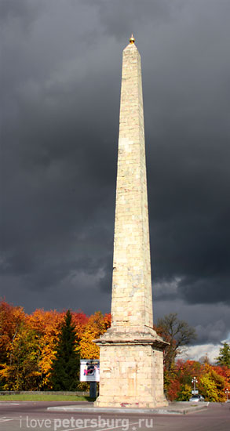
Монументальный обелиск на площади Коннетабля — одно из наиболее впечатляющих сооружений дворцово-паркового ансамбля Гатчины.

Slide 5
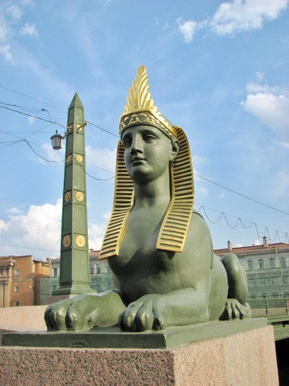
Обелиск-фонарь на Египетском мосту

Slide 6
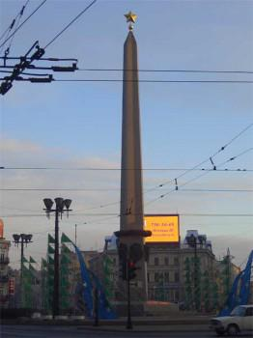
Обелиск "Городу-герою Ленинграду" установлен в 1985 году к 40-летию победы в Великой Отечественной войне, по проекту А. И. Алымова. Первоначально планировалось его установить на площади Мужества, однако в итоге он оказался на площади Восстания.

Slide 7
“Мраморные верстовые пирамиды” – это необычные верстовые столбы, установленные на двух петербургских дорогах – Царскосельской и Петергофской - в конце XVIII века, “пирамиды”, напрямую связанные с солнцем и оттого названные в заголовке солнечными.
По определению верстовые столбы – это двойные дорожные указатели, показывающие одновременно расстояние, пройденное от одного (начального) населенного пункта, и расстояние, оставшееся до другого (конечного) населенного пункта данной дороги. Верста – единица измерения длины, использовавшаяся в России до введения метрической системы, 1 верста = 500 саженей = 1,0668 км.

Slide 8
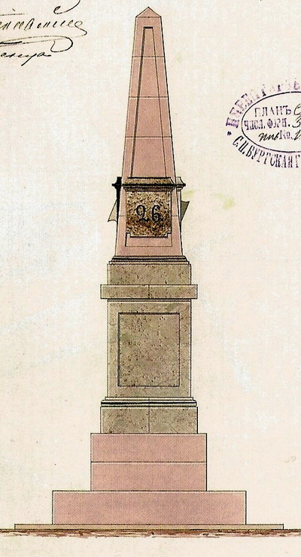
Чертеж верстового столба, установленного в Калинкинском сквере

Slide 9
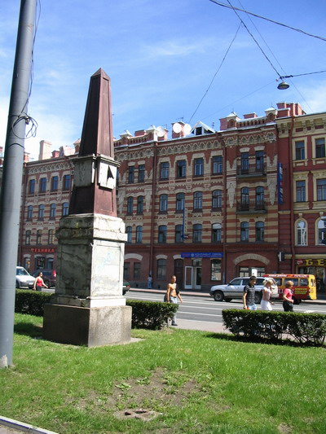
Верстовой столб у Обуховского моста – общий вид, детали

Slide 10
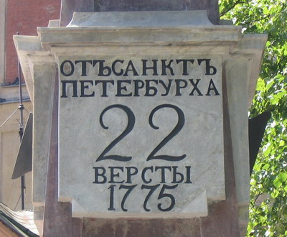
Верстовой столб у Орловских ворот

Slide 11
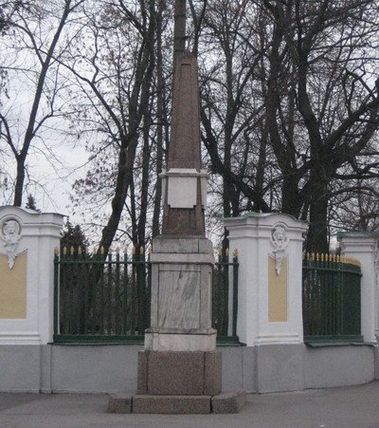
Верстовой столба у Верхнего парка Петергофа

Slide 12
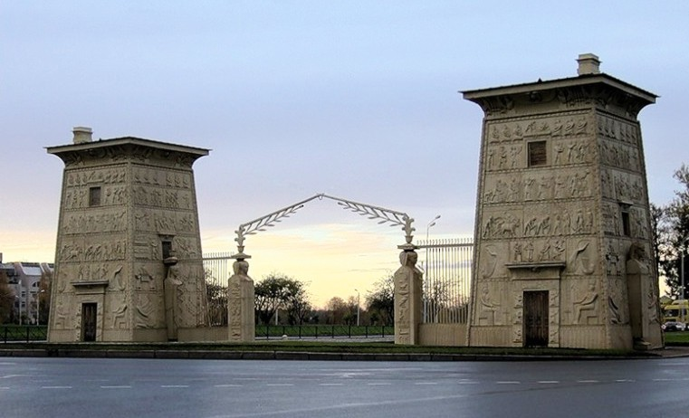
Египетские ворота

